Slide 1

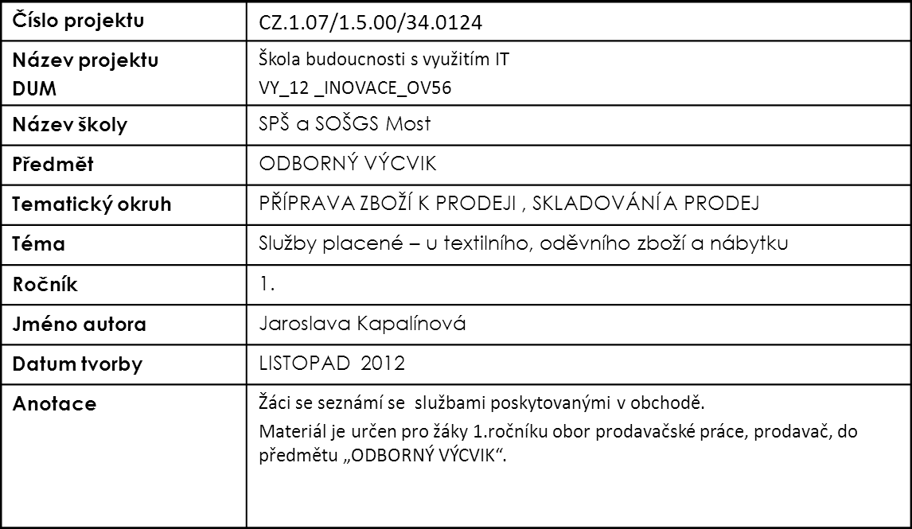

Střední průmyslová škola a Střední odborná škola gastronomie a služeb, Most, příspěvková organizace
DIGITÁLNÍ UČEBNÍ MATERIÁL

Slide 2

SLUŽBY
PLACENÉ
U
TEXTILNÍHO, ODĚVNÍHO ZBOŽÍ A NÁBYTKU

Slide 3
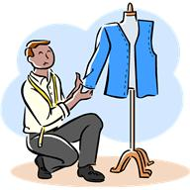

ÚPRAVA A DOŠÍVÁNÍ ODĚVŮ
PROVÁDÍ SE V OBCHODECH ODĚVNÍHO ZBOŽÍ
TATO SLUŽBA MŮŽE ROZHODNOUT O KOUPI ZBOŽÍ PRÁVĚ V TOMTO OBCHODĚ
NAPŘÍKLAD: zkrátit kalhoty, založit záclony….
PROVÁDÍ SE IHNED PŘI KOUPI ZBOŽÍ
Jaké další úpravy oděvů se provádí v těchto obchodech?

Slide 4


STŘIHOVÁ SLUŽBA
PROVÁDÍ SE PŘI PRODEJI METROVÉHO TEXTILNÍHO ZBOŽÍ
PŘEVÁŽNĚ SE JEDNÁ O STŘIHY S MOŽNOSTÍ RYCHLÉHO UŠITÍ – jednoduché šaty, sukně….
JEDNÁ SE O PLACENOU SLUŽBU
Kdo nejčastěji využívá tyto služby?

Slide 5

OPRAVÁRENSKÁ ČINNOST
NEJEDNÁ SE O TYPICKOU SLUŽBU OBCHODU
PROVÁDÍ SE PŘEVÁŽNĚ V NĚKTERÝCH OBCHODECH OBUVI, PUNČOCH, KOŽĚŠIN
Která opravárenská služba je v obchodech nejrozšířenější?

Slide 6


POMOC A RADA ARCHITEKTA
POSKYTUJE SE NEJČASTĚJI V PRODEJNÁCH NÁBYTKU
JEDNÁ SE O ŘEŠENÍ CELÉHO INTERIÉRU NEBO JENOM ZAŘÍZENÍ ČI JEJICH DOPLŇKŮ
Kdo využívá služeb architekta a proč .

Slide 7

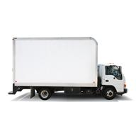
MONTÁŽ A DOVOZ NÁBYTKU
PROVÁDÍ SE V BYTĚ ZÁKAZNÍKA
PRODEJNY ZAJIŠŤUJÍ DOVOZ A ODNOS NÁBYTKU DO BYTU
Uveďte příklady nábytku, které se sestavují v bytě zákazníka.

Slide 8
ZDROJE
Mojmír Novotný, OBCHODNÍ PROVOZ pro střední odborná učiliště, nakladatelství Fortuna Praha 2003,ISBN 80-7168-845-2
http://officeimg.vo.msecnd.net/en-us/images/MR900357361.jpg
http://officeimg.vo.msecnd.net/en-us/images/MR900312720.jpg
http://officeimg.vo.msecnd.net/en-us/images/MR900439249.jpg
http://officeimg.vo.msecnd.net/en-us/images/MR900389094.jpg
http://officeimg.vo.msecnd.net/en-us/images/MR900279144.jpg
http://officeimg.vo.msecnd.net/en-us/images/MR900279140.jpg
http://officeimg.vo.msecnd.net/en-us/images/MR900404375.jpg
http://officeimg.vo.msecnd.net/en-us/images/MR900212075.jpg
http://officeimg.vo.msecnd.net/en-us/images/MR900215168.jpg
http://officeimg.vo.msecnd.net/en-us/images/MR900442400.jpg

Slide 9
KONEC

